Slide 1
Ders Konu Başlıkları
Temsil Heyeti’nin Ankara’ya Gelişi
Son Osmanlı Mebusan Meclisi ve Misak-ı Milli Kararları
İstanbul’un Resmen İşgali
TBMM’nin Açılması

Slide 2
Ders Kaynakları
İnkılap Dersleri, (2018) Ed. Süleyman İnan, Cengiz Akseki, Kafka Kitap Kafe Yayınları, Denizli
Mustafa Kemal Atatürk, Nutuk 1919-1927, Atatürk Araştırma Merkezi Yayınları, Ankara, 1999.
Atatürk’ün Söylev ve Demeçleri, Atatürk Araştırma Merkezi, Ankara, 2006. s.30-40
Falih Rıfkı Atay, (2009) Çankaya, Pozitif Yayıncılık, İstanbul.
Kazım Karabekir, İstiklal Harbimiz, Yapı Kredi Yayınları, İstanbul.
Sina Akşin, İstanbul Hükümetleri ve Milli Mücadele, Cilt. 1, 2. Baskı, İş Bankası Kültür Yayınları, İstanbul, 2004.
Şerafettin Turan, Türk Devrim Tarihi, 1. Kitap, İmparatorluğun Çöküşünden Ulusal Direnişe, Bilgi Yayınevi, İstanbul, 1991.
Şerafettin Turan, Türk Devrim Tarihi, 2. Kitap, Ulusal Direnişten Türkiye Cumhuriyeti’ne, Bilgi Yayınevi, İstanbul, 1998.
Sabahattin Selek, Milli Mücadele, C. 1-2, Örgün Yayınları, İstanbul, 1982.
http://www.ttk.gov.tr/tarihveegitim/misak-i-milli-beyannamesi/

Slide 3
Temsil Heyeti’nin Ankara’ya Gelişi-27 Aralık 1919
Sivas’ta yapılan Komutanlar Toplantısı’nda Ali Fuat Paşa’nın teklifi üzerine Millî Mücadelenin merkezi olarak Ankara üzerinde uzlaşıya varıldı.
Ankara’da 20. Kolordu’nun varlığı, demiryolu sayesinde İstanbul’la ve Batı Anadolu’daki Kuvayı Milliye ile temasa imkan vermesi, işgal edilmemiş olması ve merkezi bir noktada bulunuyor olması bu kararın alınmasında önemlidir.
Notes:
i

Slide 4
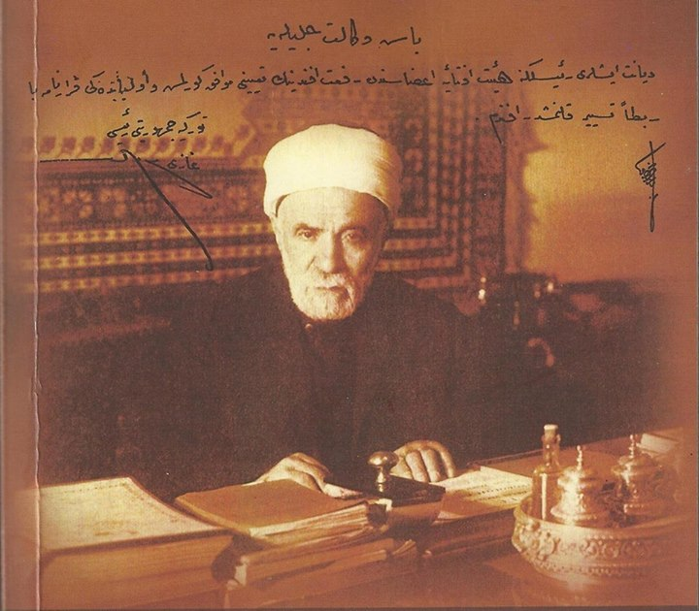
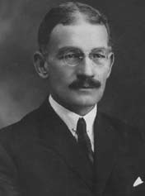
Ankara halkı Milli Mücadele taraftarıydı. Vali Vekili Yahya Galip Bey de Temsil Heyeti ile işbirliği halindeydi.
Ankara’da, Anadolu ve Rumeli Müdafaa-i Hukuk Cemiyeti’nin bir şubesi açılmıştı ve başkanlığını da Ankara Müftüsü Rıfat Börekçi yürütmekteydi.
Temsil Heyeti’nin Sivas’tan Ankara’ya gelişinin önündeki en büyük engel parasızlıktı. Temsil Heyeti üyesi Mazhar Müfit Bey, Sivas’taki Osmanlı Bankası’ndan kendi adına 2.000 lira borç aldı. Bu sayede heyet, 18 Aralık 1919’da Sivas’tan ayrıldı.
Ankara Müftüsü Rıfat Börekçi
Mazhar Müfit Bey

Slide 5
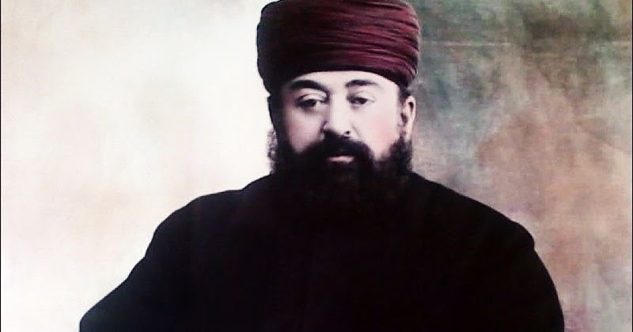
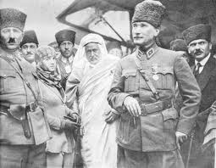
18 Aralık’ta Sivas’tan ayrılan Mustafa Kemal, Kayseri ve Nevşehir’e geldi. Hacı Bektaş ilçesinde Dede Baba Şeyh Cemalettin Efendi’yi ziyaret etti. Duasını ve desteğini aldı.
Mustafa Kemal, 13 otomobilden oluşan ekibiyle 27 Aralıkta Ankara’ya geldi. Yanında Rauf Bey, Ahmet Rüstem Bey, Cevat Abbas vardı. 20 bin kişilik Ankara’da büyük bir coşkuyla karşılandı.
Mustafa Kemal, dinsel içerikte bir konuşma yaptı. Anadolu hareketini destekleyen Libya’lı Şeyh Sunusi Efendi’nin gönderdiği beyaz kıyafeti giyerek din adamlarıyla görüştü.
Şeyh Cemalettin Çelebi

Slide 6
Mustafa Kemal Paşa, Ankara’ya geldikten bir gün sonra Ziraat Mektebi salonunda toplanan bir kalabalığa bir konuşma yaptı: Mustafa Kemal konuşmasında Mondros mütareke metni ile uygulamaları arasındaki çelişkilere yer verdi:
“İtilaf devletleri Türkiye’ye karşı iki noktada yalancı durumuna düşmüşlerdir: Wilson İlkeleri’nin 12. maddesi, ve mütareke metnine sadık kalmayarak Türkiye’yi manda altına almaya çalışmaları…Herhalde alemde bir hak vardır. Ve hak kuvvetin üstündedir!”

Slide 7
Son Osmanlı Mebusan Meclisi:
Ali Rıza Paşa hükümeti, Meclis’in İstanbul dışında Anadolu’nun güvenli bir yerinde toplanması kararını reddetmişti.
Gerekçe:
1. İtilaf Devletleri parlamenter sistemle yönetildikleri için Osmanlı Mebusan Meclisi’ne müdahale etmeleri beklenemez. (İtilaf Devletlerinin Türkiye’de sömürgeci oldukları unutuluyordu.)
2. Meclisin Anadolu’da toplanması İstanbul dışında bir merkezin oluştuğunu kabul ve bunun da Türklerin İstanbul’dan vazgeçtikleri şeklinde algılanabileceği tehlikesi.

Slide 8
Mustafa Kemal Paşa ise Meclis’in Anadolu’da toplanması konusunda ısrarcıydı.
Çünkü o, İtilaf Devletlerinin işgali altında ve padişahın gözü önünde toplanacak bir Meclis’in baskı altında kalarak sağlıklı kararlar alamayacağı düşüncesindeydi.
İkinci olarak İtilaf Devletlerinin meclise müdahalesinden çekinmekteydi.
Seçimler:
Temsilciler Kurulu ile komutanlar arasında görüşmeler sürerken, Ali Rıza Paşa kabinesi, Anadolu’da yasaların uygulanıp uygulanmadığını, seçimlerin sağlıklı yapılıp yapılmadığını denetlemek ve halkı seçimler konusunda bilgilendirmek üzere bir Teftiş Kurulu oluşturup Anadolu’ya gönderdi.
Ancak bu kurul Müdafaa-ı Hukuk örgütlerinin işgallere karşı Müslümanlar arasında birliği sağlama ve vatanın hukukunu koruma amacıyla kurulduğunu belirten bir rapor yazdı.

Slide 9
Meclisi Mebusan seçimlerine hem hükümet, hem Temsilciler Kurulu büyük önem vermekteydi. Temsilciler kurulu seçimlere doğrudan müdahale etmemekle birlikte, ulusal hareketten olan kişilerin mebus seçilebilmeleri için, Müdafaaı Hukuk örgütlerinin seçimlerde etkinlik göstermelerine karar verildi.
Hürriyet ve İtilaf Fırkası, “İttihatçı bir örgüt” olarak nitelendirdiği Kuvayı Milliye’nin var olduğu bir ortamda seçimlerin dürüst yapılamayacağını ileri sürerek (gerçekte başarısız olacağını bildiğinden) seçimlere katılmamakla kalmadı, seçimleri protesto etti.

Slide 10
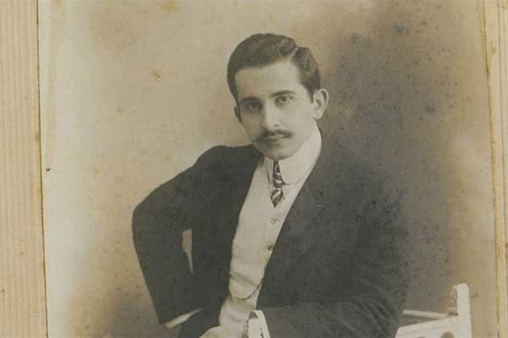
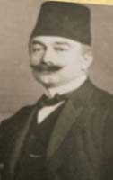
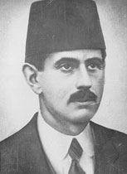
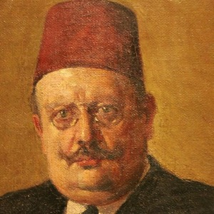
İstanbul’da Milli Kongre Cemiyeti de seçimlerde etkinlik göstermeye çalıştı. Cemiyet başkanı Dr. Esat Işık, yaptığı bir açıklama ile Müdafaa-ı Hukuk örgütlerinin (ittihatçılık sebebiyle) seçimlere katılmaması gerektiğini bildirdi.
Milli Ahrar F., Sulh Selamet F., Ahali-i İktisat F., Sosyalist Biriliği gibi, siyasi partiler ve 60 kadar dernek adına hareket ettiğini söyleyen MKC, İstanbul için bir aday listesi hazırlayarak ilan etti. Listede: Prens Sabahattin, Dr. Adnan Adıvar, Celalettin Arif Bey, Ahmet İhsan, Rauf Ahmet, Hasan Ferit ve Reşat Hikmet gibi önemli isimler vardı.
Dr. Esat (Işık)
Prens Sabahattin
Adnan (Adıvar)
Celalettin Arif Bey

Slide 11
Misak-ı Milli Kararları
Son Osmanlı Meclisi Mebusan’ı için seçimlerin yapıldığı sırada Mustafa Kemal ve Temsil Heyeti Ankara’ya geldi. Komutanlar Toplantısında mebusların İstanbul’a gitmeden önce Temsil Heyeti ile temas etmesi istenmişti.
Bu doğrultuda mebuslar, 3 Ocak 1920’den itibaren Ankara’da Mustafa Kemal Paşa ile görüşmek için toplanmaya başladılar.
Mustafa Kemal Paşa, onlara İstanbul’da nasıl hareket edeceklerine dair bazı talimatlar verdi:
a. Mecliste «Müdafaa-i Hukuk Grubu»nun oluşturması.
b. Meclis Başkanlığına kendisini seçmeleri.
c. Siyasi bir programın ortaya konulması (Erzurum ve Sivas Kongresi kararlarının bir kez daha kabul ve ilanı).

Slide 12
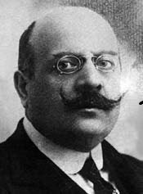
Sadrazam Tevfik Paşa’nın iktidarı sırasında 12 Aralık 1918’de kapatılan Mebusan Meclisi yapılan seçimlerin ardından 12 Ocak 1920’de 140 üyeden 72’sinin katılımı ile İstanbul’da açıldı.
Vahdettin rahatsızlığı bahanesiyle açılışa gelmemiş tören Sadrazam Ali Rıza Paşa’nın huzurunda yapılmıştır. (Vahdettin, Kuvayı Milliyetcilerin çoğunlukta olduğu bir Meclise hiç sevmediği İttihatçıların yuvası olarak bakmaktaydı.)
Mebuslar Ankara’da söz verdikleri halde Mustafa Kemal Paşa’yı başkanlığa aday dahi göstermediler. (Mebusan Meclisi Başkanlığına Erzurum Mebusu Celalettin Arif Bey seçilmiştir.)
Celalettin Arif Bey

Slide 13
Mebuslar «Müdafaa-i Hukuk Grubu» adı altında birleşme cesaretini gösteremediler. Bunun yerine 70 üyeden oluşan «Felah-ı Vatan» gurubu oluşturuldu. Başkanlığına Rauf Orbay seçildi.
Felah-ı Vatan Grubu’nun 28 Ocak 1920 tarihli gizli bir toplantısında Rauf Orbay, Kara Vasıf Bey, Bekir Sami, Mazhar Müfit gibi isimlerin olağanüstü çabaları sonucunda Erzurum ve Sivas Kongresi kararları «Ahdı Milli» ya da diğer adıyla «Misak-ı Milli» adıyla bir kez daha kabul edilmiştir.

Slide 14
Misakı Milli metni, 17 Şubat 1920 tarihli meclis toplantısına kadar saklı tutulması kararlaştırılmasına rağmen basına sızması önlenememiştir.
Metin Hürriyet ve İtilafçıların girişimiyle 2 Şubat 1920’de Alemdar Gazetesi’nde Refi Cevat Ulunay tarafından “Yeni Bir Yavru Daha Misak-ı Milli” başlığıyla yayınlanmıştır. Peyam-ı Sabah Gazetesi’nde de Ali Kemal metni eleştirmiştir.
Misak-ı Milli metni, 17 Şubat 1920’de Edirne mebusu Şeref Aykut Bey tarafından meclis kürsüsünden okundu. Yunus Nadi de aynı gün Yeni Gün Gazetesi’nde yayınladı.
Maddeleri şunlardır:

Slide 15
1. Osmanlı Devleti’nin özellikle Arap çoğunluğunun oturduğu ve 30 Ekim 1918 tarihli ateşkesin imzalanması sırasında düşman işgali altında kalan kısımlarının geleceği buralar halkının serbestçe vereceği oylara göre saptanacaktır. Söz konusu ateşkes çizgisinin içinde ve dışında din, ırk ve emel yönlerinden birleşik ve birbirine saygılı Osmanlı-İslam çoğunluğunun oturduğu kısımların tümü hiçbir nedenle ayrılık kabul etmez bir bütündür.
2. Halkının serbest oyları ile anavatana katılmış olan Elviye-i Selase (Kars, Ardahan, Batum) için gerektiğinde yeniden halkoylamasına başvurulacaktır.
3. Batı Trakya’nın hukuki statüsü ora halkının vereceği serbest oylarla belirlenecektir.
4. Saltanat ve Hilafet merkezi olan İstanbul kenti ile Marmara Denizi’nin güvenliği sağlanmış olmalıdır. Bu şartlar altında Akdeniz ve Karadeniz Boğazlarının dünya ticaretine açılması mümkündür.
5. Azınlıkların hukuku komşu ülkelerdeki Müslüman halkın da aynı haklardan yararlanmaları koşuluyla bizce de kabul edilecektir.
6. Ulusal ve ekonomik gelişimimizin temini, her devlet gibi bizim de gelişimimizin sağlanması için siyasi, adli, mali ayrıcalıklar kaldırılacaktır. Borçlarımızın ödenmesi de bu koşullara uygun olacaktır.

Slide 16
Misak-ı Milli kelime anlamı olarak «Milli Yemin» demektir.
İçeriği ise ulusal sınırlar ve tam bağımsızlıktır.
Misak-ı Milli’nin çerçevesi Mustafa Kemal tarafından oluşturulmuştur. Taslağı Mustafa Kemal’in Ankara’da hazırladığı ve Trabzon’dan mebus seçilen Hüsrev (Gerede) Bey’in İstanbul’a götürdüğü bilinmektedir.
Misak-ı Milli, Türk Kurtuluş Savaşı’nın amacı ve programıdır. Yani Kurtuluş Savaşı, Misak-ı Milliyi hayata geçirmek ve bütün devletlere söz konusu sınırlar içinde kalan toprakların Türklere ait olduğunu, Türklerin hiçbir şekilde esaret altına alınamayacağını kabul ettirmek için verilmiş bir mücadeledir.
Misak-ı Milli iki aşamada hayata geçirilmiştir.
a. Askeri: Kurtuluş Savaşı.
b. Diplomatik: Mudanya ve Lozan Antlaşmaları.

Slide 17
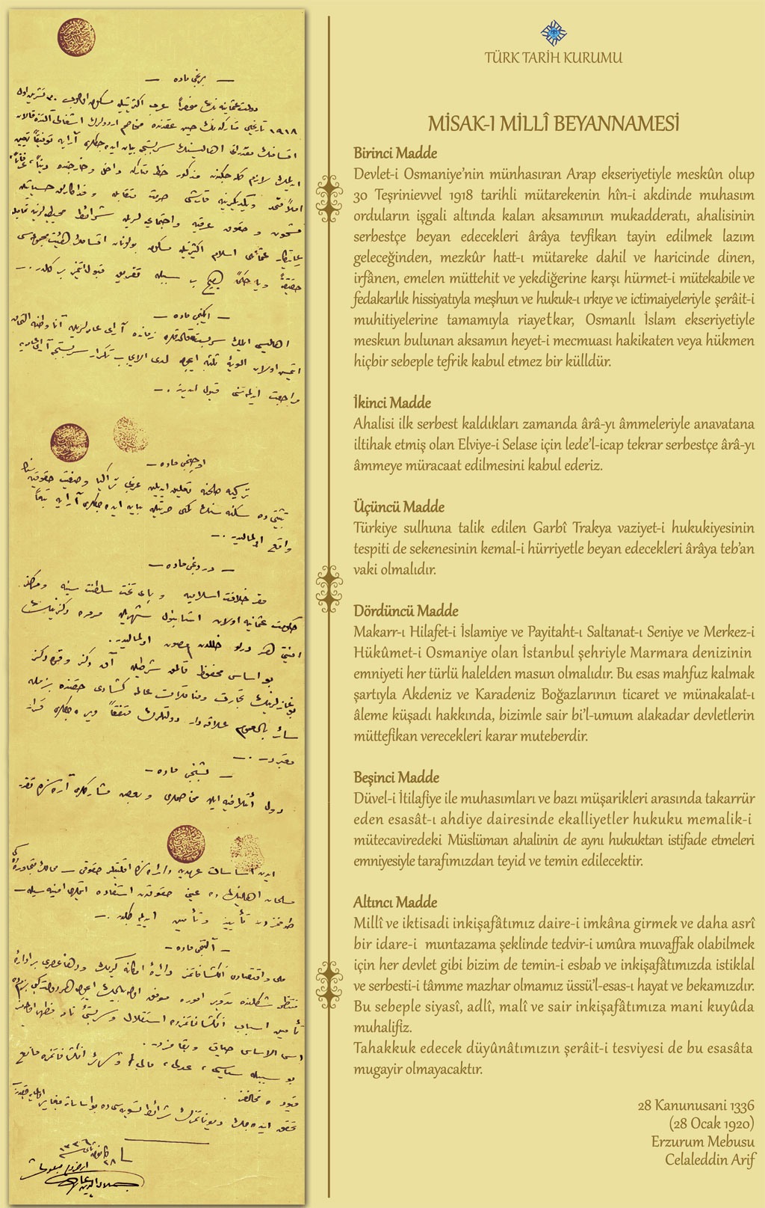

Slide 18
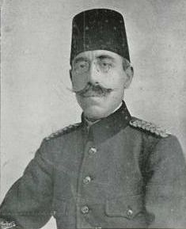
İstanbul’un Resmen İşgali:
Misak-ı Milli kararları 17 Şubat’ta mecliste okundu ve basın yoluyla kamuoyuna ilan edildi.
İtilaf Devletleri içeriği «ulusal sınırlar ve tam bağımsızlık» olan bir metnin meclisçe kabul edileceğine ihtimal vermemişlerdi.
İngilizler, Kuvayı Milliye birliklerinin Yunanlılar karşısında 3 km geriye çekilmesini talep etti. Ali Rıza Paşa kabinesi bunu gerçekleştiremeyeceği için 3 Mart 1920’de istifa etti.
Yerine Amasya Görüşmelerinde Mustafa Kemal’le görüşen Bahriye Nazırı Salih Paşa 8 Mart 1920’de Sadrazamlığa getirildi.
Sadrazam Salih Paşa

Slide 19
İtilaf Devletleri’nin en Misak-ı Milliye tepkisi ise sert oldu: 16 Mart 1920’de İstanbul resmen işgal edildi.
Aslında 9 Marttan itibaren yaşanan gelişmeler, İşgal güçlerinin İstanbul’a tamamiyle el koyacaklarını göstermekteydi. Türk Ocakları ve Milli Talim ve Terbiye Cemiyeti’ne baskınlar yapılmıştı. İstanbul’da resmi işgal konuşulmaktaydı.
Görüldüğü gibi İstanbul’un işgalinin temelinde şu sebepler yatmaktaydı:
1. Osmanlı Mebuslar Meclisi’nin Misak-ı Milliyi kabul ederek, Türk milleti adına bağımsızlık istemesi ve İngilizlerin bunu bir isyan sayıp sömürgelerinde böyle bir hareketin yaygınlaşmasından korkmaları.
2. Fransızlara karşı Çukurova Bölgesi’ndeki başarılı Kuvayı Milliye savunması ve 26 Ocak 1920’de Akbaş Baskını olayları
3. Tüm bunların arkasında Mustafa Kemal Paşa’nın olduğunun düşünülmesi

Slide 20
16 Mart 1920 sabahı saat 09.40’da Sadrazam Salih Paşa’ya giden İngiliz Yüksek Komiseri müsteşarı Ryan İtilaf Devletlerinin ortak tebliğini iletti.
İşgal kanlı gerçekleşti. Şehzadebaşı Karakolu’ndaki askerlerimiz süngülenerek şehit edilmiştir. Bahriye, Harbiye, Sadaret Makamı gibi önemli makamlar işgal edilmiştir.
Anadolu ile her türlü haberleşmenin kesilmesi sağlanmıştır.
İşgal Kuvvetleri 16 Mart’ta resmi bir bildiri yayınlayarak işgalin gerekçesini kamuoyu ile paylaşmışlar, böylece Türk ve Müslüman aleminden gelecek tepkileri önlemek istemişlerdir.
«Resmi Bildiri»de işgalin geçici olduğu, kesinlikle Saltanat ve Hilafet makamına yönelik olmadığı tam tersi ulusal örgüt takma adı altında örgütlenen çete hareketine karşı Saltanat ve Hilafet makamlarını güvence altına almak maksadını taşıdığı belirtilir.
İstanbul’u Türklerden almanın söz konusu olmadığı ancak «taşrada genel bir asayişsizlik çıkması halinde bu kararın değişeceği» ifade edilmekteydi.

Slide 21
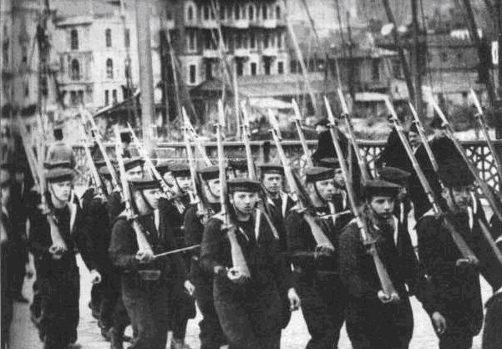
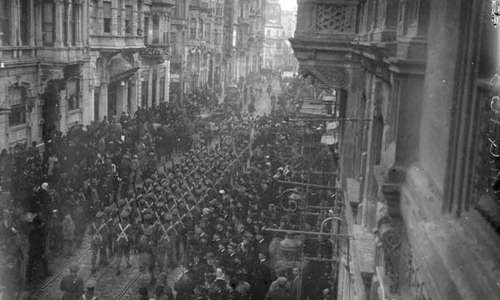
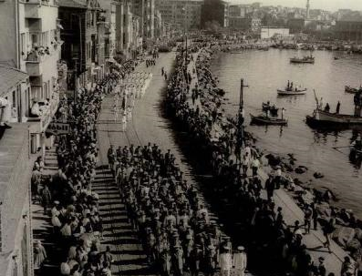
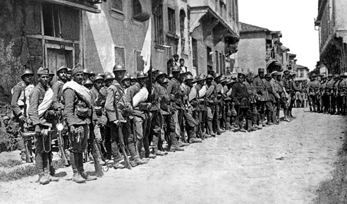

Slide 22
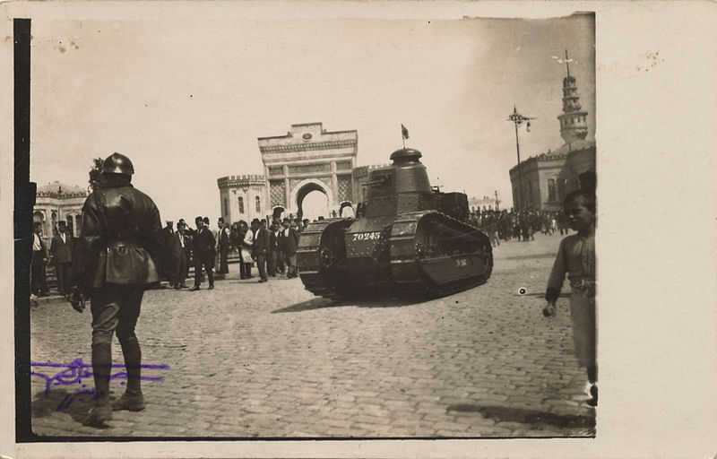
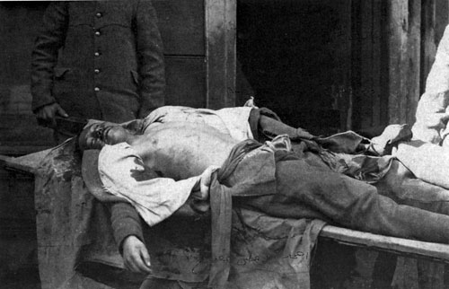
Şehzadebaşında İngilizlerce Şehit Edilen
Bir Türk Askeri
İşgal güçlerine Mensup Beyazıt'ta bir Fransız Tankı

Slide 23
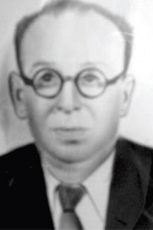
İstanbul’un Resmen İşgaline Tepkiler:
İstanbul’un işgal edildiği haberi telgraf memuru Manastırlı Hamdi Bey tarafından, kahramanca bir hareketle Ankara’daki Temsil Heyeti’ne ulaştırıldı.
Bu haber üzerine Temsil Heyeti adına Mustafa Kemal Paşa:
16 Mart tarihi itibariyle Osmanlı Devleti’nin sona erdiğini, devlet memurlarının artık İstanbul’dan değil Temsil Heyeti’nden emir alması gerektiğini söyledi.
Komutanlıklara ve Müdafaa-i Hukuk şubelerine çekilen telgrafta işgalin kınanması talimatı verildi. Mitingler suretiyle işgalin protesto edilmesi ve Hıristiyan azınlıklara karşı olumsuz tavır takınılmaması istendi.
Manastırlı Hamdi Bey

Slide 24
İslam alemine hitaben bir bildiri yayınlandı. (16 Mart 1920) İşgal «Haçlı Seferi»ne benzetilmektedir. İşgalin Osmanlı saltanatından çok Halifelik makamına yönelik olduğu vurgusu yapılarak, İngiliz ve Fransızlar sömürgelerde güç duruma düşürülmeye çalışıldı.
İtilaf Devletlerinin İstanbul’dan ve Çukurova’dan Ankara’ya doğru ilerleme tehlikesine engel olmak için Geyve Boğazı ve Ulukışla tren istasyonları kontrol altına alındı.
İstanbul’da yapılan tutuklamalara misilleme olarak İtilaf Devletlerinin Anadolu’daki subayları gözetim altına alındı.
Vilayetlere verilen bir talimatla Ziraat Bankası, Osmanlı Bankası, Düyun-u Umumiye ve Reji İdaresi’nin gelirlerinin İstanbul’a gönderilmemesi emredildi.

Slide 25
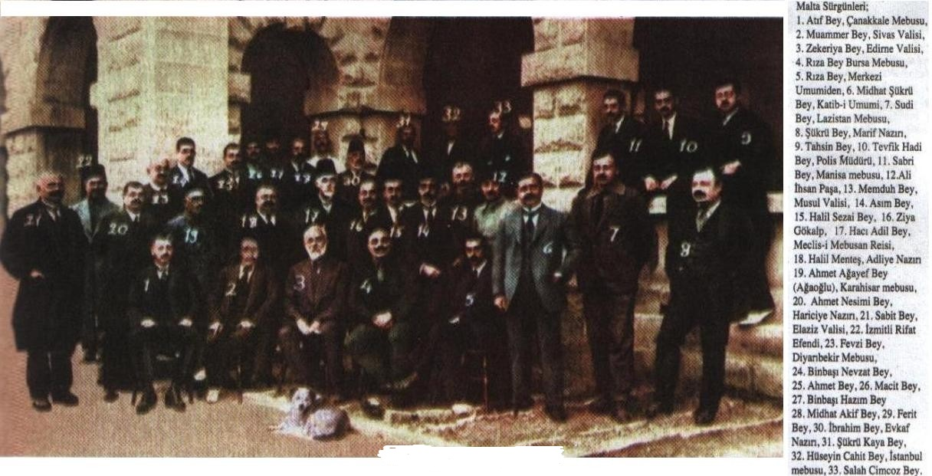
İşgal sırasında, Meclis-i Mebusan basılmış Rauf Orbay, Mersinli Cemal Paşa, Cevat Paşa, Kara Vasıf gibi önemli isimler ve çok sayıda Milliyetçi aydın ve mebus tutuklanarak Malta’ya gönderilmiştir.

Slide 26
MEBUSLARIN TUTUKLANMASI ÜZERİNE 18 MARTTA OMM GÖRÜŞMELERİ SÜRESİZ OLARAK ERTELEME KARARI ALMIŞTIR.
ERTESİ GÜNÜ 19 MART 1920’DE MUSTAFA KEMAL PAŞA BÜTÜN TÜRKİYE’YE BİR DUYURU YAPARAK ANKARA’DA OLAĞANÜSTÜ YETKİLERE SAHİP BİR MECLİSİN AÇILACAĞINI BİLDİRMİŞTİR.
İstanbul’un İşgali Millî Mücadele’de İki önemli sonuç ortaya çıkarmıştır:
1. Mustafa Kemal Paşa’ya Anadolu’da bir Millî Meclis fırsatı vermesi. (Keza Mustafa Kemal Paşa baştan beri meclisin İstanbul’da toplanmasına karşıydı).
2.İşgalden sonra pek çok kişi Anadolu’ya geçerek Milli Mücadeleye katılmıştır. Bunlar arasında Fevzi Paşa, Adnan (Adıvar) Bey, Cemalettin Bey, Halide Hanım, Yunus Nadi, Mehmet Akif gibi önemli isimler vardı.

Slide 27
İşgal karşısında padişah ve hükümet, işgale tepkisiz kalmaktaydı. Ayrıca İngiliz haber alma subaylarının raporlarına göre, “milliyetçilerin” tutuklanması padişahı rahatlatmıştı.
Hükümet, işgale tepki göstermekle birlikte eli kolu bağlı bir durumdaydı. Salih Paşa hükümeti 16 Mart’ta İtilaf Devletlerinin ortak notalarına verdiği cevapta: “çok sayıda müttefik askerinin bulunduğu İstanbul’da herhangi bir karışıklık olmadığını, Anadolu’daki milli hareketin başlama nedeninin de Yunan işgali olduğunu ve Büyük Ermenistan, Pontus devleti gibi projelerin bu hareketi güçlendirdiğini” belirtmişti.
Verilen bu tepkiye rağmen, Hükümet ve Osmanlı Genelkurmayı kamuoyuna karşı işgali: “mütareke hükümleri çerçevesinde yapılan bir hareket” olarak değerlendirmekteydi.
Genelkurmay ayrıca İngilizlerin baskısı sonucunda, Temsilciler Kurulu ve Mustafa Kemal’i saf dışı bırakmak amacıyla Anadolu’daki askeri birliklere kıdemli komutan olarak Tümgeneral Yüsuf İzzet (Met)’i atamış, Fahrettin Paşa onun emrine girmişti. Anadolu’daki komutanlar arasında çıkabilecek ayrılığa meydan vermemek için, Temsil Heyeti gerekli girişimlerde bulunarak Ali Fuat Pşa’nın da katkısıyla, Yüsuf İzzet Paşa ve Fahrettin Paşa Kuvayı Milliye’ye kazandırmıştır.

Slide 28
İstanbul’a hakim olan işgal güçleri Sadrazam Salih Paşa’ya baskı yaparak Kuva-yı Milliye’nin bir «isyan» hareketi sayıldığına dair beyanname yayımlamasını istediler.
Salih Paşa, «haksız işgallere» tepki olarak doğan bir hareketi asi ilana etmenin halk nazarında büyük tepki doğuracağı gerekçesi ile bunu reddetmiş ve 2 Nisan 1920’de istifa etmiştir.
4 Nisan 1920’de İngilizlerin ve Vahdettin’in en fazla güvendiği Damat Ferit Paşa Hükümeti kuruldu. 10 Nisan 1920’de Sadrazam Damat Ferit Paşa, Şeyhülislam Dürrizade Abdullah’tan alınan fetva ile Kuva-yı Milliye’nin bir isyan hareketi olduğunu ve asilerin şeriat kuralları gereğince idam edilmeleri gerektiğini ilan etti.

Slide 29
Dürrizade Abdullah’ın Fetvası: “Dünya düzeninin nedeni olan İslâm Halifesi (Yüce Allah, onun hilâfetini kıyamet gününe kadar sürdürsün) Hazretlerinin yönetimi altında bulunan İslâm beldelerinde bazı kötü kişiler, aralarında birleşip ve kendilerine başkanlar seçerek Padişah’ın bağlı uyruklarını hileler ve yalanlar ile kandırmaya ve yoldan çıkarmaya, Padişah’ın yüksek emirleri olmadan halktan asker toplamaya kalkışıp, görünüşte askeri besleme ve donatma bahanesiyle ve gerçekte mal toplama sevdasıyla kutsal şeriat ve Padişah’ın emirlerine aykırı olarak birtakım salma ve vergiler kesip, çeşitli baskı ve işkencelerle halkın mallarını ve eşyalarını yağmalamak ve bu yoldan Allah’ın kullarına zulmetmeye ve suçlar işlemeye, memleketin bazı köyleri ve bölgelerine hücum ile kırıp döküp, yerle bir etmek, Padişah’ın bağlı uyruklarından nice günahsız kimseleri öldürdükleri ve masum kanlarını döktükleri, müminlerin Emiri olan Padişah emrinde bulunan bazı dîni, askeri ve mülkî memurları kendi başlarına görevden alma ve kendi kötülük arkadaşlarını tayin, hilâfet merkezi ile memleketin ulaştırma ve haberleşme yollarını kesmek, devletçe gönderilen emirlerin yapılmasını yasaklamak, hükümet merkezini diğer bölgelerden ayırmak suretiyle halifelik otoritesini kırmak ve zayıflatmak amacıyla yüksek halifelik makamına ihanet suretiyle Padişaha başkaldırmakla, Devlet-i Âliye’nin düzenlerini, memleketin âsayişini bozmak için yalanlar yaymak ile halkı kışkırtmaya ve kargaşalığa gayret etmekte oldukları açıklanmış ve gerçekleşmiş olan adı geçen başkanları ile yardakçıları ve onlara bağlı olan kimseler eşkıya düzeyinde bulunup, dağılmaları hakkında gönderilmiş bulunan yüksek emirlerden sonra hâlâ inat ve bozgunculuklarında direnirlerse, adı geçen kimselerin kötülüklerinden ülkeyi temizlemek ve zararlarından halkı kurtarmak gerekli olup, ’Fe-katilü elleti tebga hatta tefaa ile emerillah’ Kuran ayeti gereğince katledilmeleri ve gerekirse kitle halinde öldürülmeleri yasal ve zorunlu olur mu? Sorusunun yanıtı: Gerçeği Allah bilir ki, olur! …Bu suretle halifenin askerlerinden olup da eşkıyaları katledenler gazi ve eşkıyalar tarafından katlolunanlar şehit ve günahlarının bağışlanması için Hz. Peygamberin aracılığına nail olurlar mı? Sorusunun yanıtı: Gerçeği Allah bilir ki, olur! ” Dürrü Zade Es-Seyyid Abdullah tarafından yazıldı.
Fetvada din düşmanı olan bu asilere karşı mücadele edenlerin kazanacakları sevaplar anlatılmaktaydı. Fetvalar uçaklarla Anadolu köylerinin üzerine atılmaktaydı.
Damat Ferit Paşa Hükümeti bununla da yetinmeyerek İngilizlerden alınan silah desteği ile «Kuva-yı İnzibatiye» diğer bir adıyla «Hilafet Ordusu»nu oluşturdu ve başına Ahmet Anzavur getirildi.
Kuva-yı İnzibatiye’nin iki amacı vardı: Öncelikle Kuva-yı Milliye’ye karşı mücadele etmek. İkinci olarak Balıkesir, Çanakkale, Geyve, Adapazarı civarını kontrol altına alarak

Slide 30
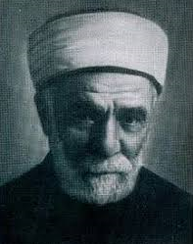
Temsil Heyeti, Şeyhülislam Dürrizade Abdullah Efendi’nin yayınladığı fetvanın etkisini silme görevini Ankara Müftüsü Rıfat Börekçi’ye vermiştir.
Rıfat Börekçi’nin hazırladığı karşı fetvayı 15 müderris/din bilgini de imzalamıştı. «Milli Fetvalar» diye adlandırılmıştır.
«Din uğrunda savaşan ve görevini yapan halka karşı, düşman tarafını tutarak, İslamlar arasında silah kullanan ve adam öldürenler şeriat yönünden en büyük günahı işlemiş ve bölücülük yapmış olurlar. Böylece aslında istemediği halde düşman devletlerinin zoru ve kandırması ile gerçeklere uymayarak çıkarılan fetvalar Müslümanlar için şeriatça dinlenmez ve onlara uyulmaz.»
Bu fetva Anadolu Ajansı, Hakimiyet-i Milliye gibi ulusal hareketi destekleyen basın organlarınca yayınlandı.
Rıfat Börekçi

Slide 31
11 Nisan 1920’de Vahdettin «siyasal zorunluluklar gereği» olarak Kanun-i Esasi’nin verdiği yetkiyle Meclis-i Mebusan’ı kapattı.
Meclis-i Mebusan’ın kapatılması sürecinde, Celalettin Arif, Dr. Adnan (Adıvar), Hüsrev (Gerede), Cami (BAykut), Yunus Nadi, Halide Edip 2 Nisan 1920’de trenle ve daha sonra da Yakup Kadri Ankara’ya geldiler. Mustafa Kemal Paşa, bu güçlü kalemlerden Mili Mücadele’nin propagandasını özellikle Damat Ferit Paşa hükümeti ile yoğunlaşan karalama hareketini engelleme görevi verdi.
Zaten 10 Ocak 1920’den itibaren Ankara’da Hakimiyet-i Milliye adıyla bir gazete çıkarılmaktaydı.
Yunus Nadi, İstanbul’da çıkardığı gazetesini Ankara’ya taşımış ve «Anadolu’da Yeni Gün» adıyla devam ettirmiştir.
6 Nisan 1920’de Yunus Nadi ve Halide Edip’in çalışmaları ile «Anadolu Ajansı» kurulmuştur.

Slide 32
TÜRKİYE BÜYÜK MİLLET MECLİSİ’NİN AÇILIŞI 23 NİSAN 1920:
Ankara’da bir meclis açma düşüncesi, İstanbul’da Meclis-i Mebusan’ın toplanmadan önceki günlere dayanır. Mustafa Kemal Nutuk’ta: “Ben Meclis-i Mebusan’ın İstanbul’da saldırıya uğrayacağını, dağılacağını, kesin olarak bekliyordum. Böyle bir durum karşısında alınacak tedbiri kararlaştırmıştım. Hazırlığımız ve gerekli düzenlemelerimiz de başlamıştı: Ankara’da toplanmak” Mustafa Kemal, Meclis-i Mebusan’ın İstanbul’da açılmasına karar verildikten sonra, kendisinin başkanlığına seçilmek istemesi de bu kararını kolaylaştırıcı bir tedbir olarak düşünmüştür. Meclis dağıtılırsa Mustafa Kemal, Meclis Başkanı sıfatıyla Meclisi Ankara’da toplantıya çağırma düşüncesindedir.
Olaylar Mustafa Kemal’in öngördüğü gibi, Milli hareketin aleyhine gelişmiştir. İngilizler, önce milli teşkilatla işbirliği halinde olan Harbiye Nazırı Cemal Paşa ve Genel Kurmay Başkanı Cevat Paşa’yı istifa ettirmişler. Daha sonra hükümet üzerine baskı kurarak hem Kuvayı Milliye birlikleriyle Temsil Heyeti’nin dağılmasını sağlamaya, hem de Meclis üzerinde denetim kurmaya çalışmışlardır. Bunu başaramayınca da İstanbul’a el koyup Meclis-i Mebusan’ı dağıtacaklardı.
İngilizlerin başarısızlığında temel etken Mustafa Kemal olmuştu. Zira O, Ali Rıza Paşa Hükümeti, Osmanlı Genelkurmayı ve Meclis üyeleri gibi İngilizlerin taleplerini ve sözlerini (Kuvayı Milliye dağılırsa İstanbul’un boşaltılacağı vs) dikkate almamış, “Aksine olayların akışının ne olabileceğini önceden kestirip tespit edere, karşı tedbirleri düşünmek ve anında bir kararsızlığa düşmeden uygulamak taraftarı” idi.

Slide 33
Bu nedenle, İstanbul’un işgali haberi Ankara’ya ulaştığında Mustafa Kemal Paşa hazırlıklıydı. Mustafa Kemal, Temsil Heyeti ve Anadolu’daki komutanlarla iki gün boyunca yaptığı durum değerlendirmesinden sonra 19 Mart 1920’de son derece önemli bir bildiriyi Müdafaa-i Hukuk şubelerine ve yurda ilan etti.
Bildiride, Osmanlı Devleti’nin hayatına ve egemenliğine son verildiğinin altı çizilmekteydi.
15 gün içinde seçimler yenilenerek Ankara’da olağanüstü yetkilerle (Selahiyeti Fevkaladeyi Haiz) bir meclis açılacaktır. (Mustafa Kemal Nutuk’ta, ilk yazdığı bildiri müsveddesinde meclisin ismi olarak “Meclisi Müessisan” (Kurucu Meclis) deyimini kullandığını, maksadının toplanacak meclisin rejimi değiştirecek karaktere sahip olmasını sağlamak olduğunu, Ancak, bu deyime halkın alışık olmadığı şeklinde Erzurum ve Sivas’tan uyarıldığını, bu nedenle 19 Mart tarihli bildiride deyimi değiştirdiğini yazmaktadır.

Slide 34
İstanbul’daki tutuklamalardan kurtulabilen mebuslar Ankara’da açılacak meclise katılabilirler.
Seçimler iki dereceli olacaktır.
Her sancaktan 5 kişi seçilecektir.
Bütün partiler ve dernekler aday gösterebileceği gibi bağımsız adaylık da mümkün olacaktı.
Seçimler 19 Mart’ta başladı. Ülke 66 seçim bölgesine ayrılmıştı.
Asker kişilerin de seçimlere katılmasına izin verilmişti: Mustafa Kemal (Ankara), Ali Fuat Cebesoy (Ankara), Kazım Karabekir (Edirne), Refet Bele (İzmir), Kazım Özalp (Balıkesir), İsmet İnönü (Edirne), Fahrettin Altay (Mersin), Yusuf İzzet Met (Bolu), Ali Çetinkaya (Afyon), Cafer Tayyar (Edirne), Fevzi Çakmak (Mersin),

Slide 35
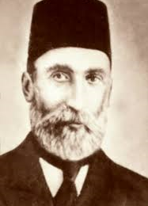
Meclisin açılış günü olarak 22 Nisan 1920 Perşembe günü belirlenmiş idi. Ancak maneviyatı yükseltmek için Temsil Heyeti, açılışın dini törenler eşliğinde 23 Nisan Cuma günü yapılacağını duyurdu.
23 Nisan 1920 Cuma günü Hacıbayram Camii’nde namaz sonrasında halk eşliğinde dualar edilerek ve kurbanlar kesilerek meclisin açılışı gerçekleştirilmiştir.
En yaşlı üye Sinop milletvekili Şerif Alkan’ın başkanlığında ilk toplantı gerçekleştirilmiştir. İlk gün 115 milletvekili mevcuttur. Zamanla bu sayı 340’a kadar yükselmiştir.
24 Nisan 1920 tarihli toplantıda Meclis Başkanlığı seçimi gerçekleştirilir ve 120 üyeden 110’unun oyu ile Mustafa Kemal Paşa, Meclis Başkanlığı’na seçilmiştir.
Şerif Bey

Slide 36
